Slide 1
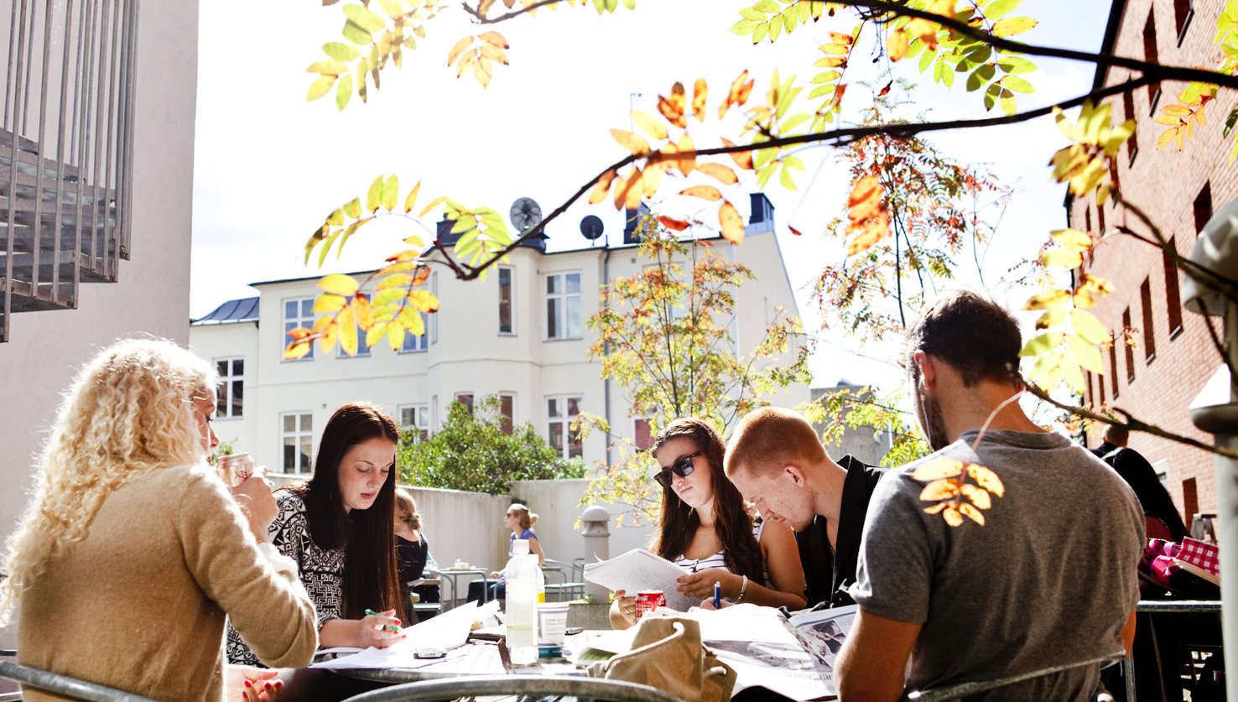

Hjälpa studenter att komma in i högre studier och uppleva framgång med hjälp av den aktiva lärandeformen Samverkansinlärning – SI
Linda Dahlberg, Joakim Malm & Lise-Lotte Mörner
Europeiskt centrum för SI-PASS, Lunds universitet
Notes:
LISE-LOTTE
SI är något som vi och många andra använder för att underlätta övergången från gymnasium till högre utbildning. Detta görs genom att skapa en trygg, inkluderande och frågebejakande atmosfär vid SI-passen. SI är öppet för alla och vi strävar alltid efter att ha en heterogen grupp på SI-passen, vilket skapar bra förutsättning för lärande och främjar breddat deltagande. Presentation av oss, ESIC och vårt uppdrag.

Slide 2
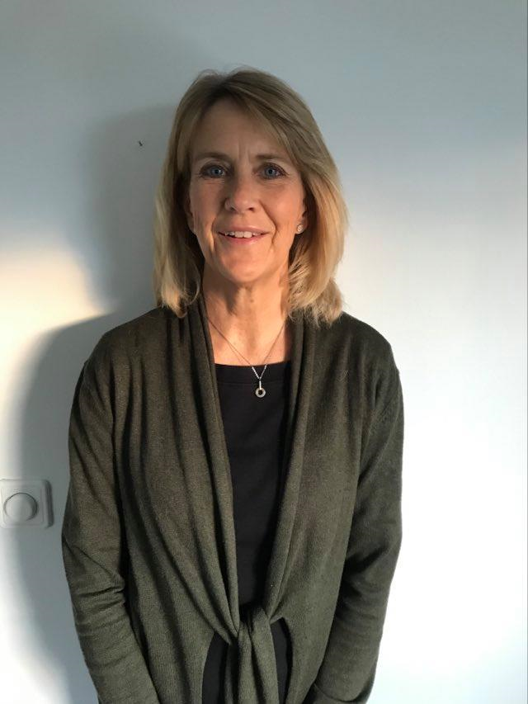
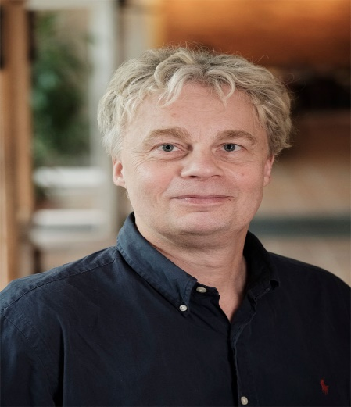
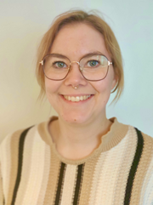
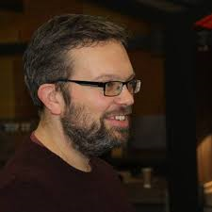
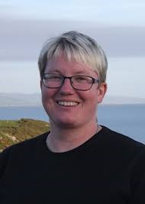
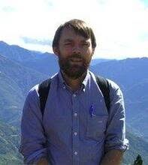
Europeiskt centrum för SI-PASS består av certifierade utbildare och är ett av fem center i världen
Notes:
LISE-LOTTE
Vårt uppdrag är att utbilda, informera och utvärdera SI i Europa. SI-PASS står för supplemental instruction, samverkansinlärning - Peer assisted study sessions

Slide 3
Agenda
Vad är Samverkansinlärning – SI?
Hur ser ett SI-pass ut?
Hur kan SI hjälpa studenter att komma in i och bli trygga med högre utbildning?
Är SI-program vanligt i högre utbildning?
Finns det belägg för att SI fungerar?
Frågor (mentimeter) & svar
Notes:
LISE-LOTTE

Slide 4
Hur väl känner du till Samverkansinlärning - SI?
Mentimeterfråga med ex svar enligt nedan:
  Har aldrig hört talas om SI
  Har hört namnet, men har endast en mycket vag bild
  Lite grann
  Har en hyfsad bild
  Vet det mesta som är värt att veta om SI
Notes:
LINDA

Slide 5
Vad är SI?
Program för aktivt lärande!
Bildande av studentgrupper
Knyts till en kurs
Komplement till ordinarie undervisning
Processar kursmaterialet
Leds av en ”äldre” student: SI-ledaren
Samverkans-inlärning
Veckovisa möten
Deltagarna bestämmer agendan för passet
SI-ledarna utbildas och handleds
Väletablerad internationell modell
Notes:
LINDA

Slide 6
Fyra aktörer
Lärare
SI-ledare
Handledare
Studenter
Notes:
JOAKIM

Slide 7
Strukturen på ett SI-pass
Inledning / Incheckning
Syfte är att sätta stämning för passet – få deltagarna involverade
Sätta agendan för mötet baserat på vad deltagarna tycker är svårt och relevant
Huvudmoment
Lägga upp och handleda läraktiviteter baserat på agendan. Utnyttja samarbetstekniker för gruppens arbete och inkludera studietekniker om tillämpligt.
Avslutning / Utcheckning
Syfte är att knyta ihop lösa trådar och ge deltagarna ett kvitto på vad de lärt sig under passet
Notes:
JOAKIM

Slide 8
Varför har vi SI?
Motverka studieavbrott
Överbrygga skillnader mellan gymnasie- och högskolestudier
Låta studenter se varandra som lärresurser
Förbättra studenternas studieresultat!
Träna studenterna i kritiskt tänkande
SKAPA ETT NÄTVERK AV STUDIEKAMRATER
Få studenter att bli vana att argumentera för och motivera sina idéer
Förbättra studenternas studiestrategier
Främja aktivt lärande
och breddat deltagande
Notes:
LISE-LOTTE

Slide 9
Vilken målsättning för SI är mest intressant för dig?
Mentimeterfråga (baserat på föregående bild, dvs svarsmöjligheter enligt nedan):
  Förbättra studenternas studieresultat
  Motverka studieavbrott
  Överbrygga skillnader mellan gymnasie- och högskolestudier
  Skapa ett nätverk av studiekamrater
  Förbättra studenternas studiestrategier
  Låta studenter se varandra som lärresurser
  Träna studenterna i kritiskt tänkande
  Främja aktivt lärande och breddat deltagande
  Få studenter att bli vana att argumentera för och motivera sina idéer
Notes:
LISE-LOTTE

Slide 10
Hur kan SI hjälpa studenter att komma in i och bli trygga med högre utbildning?
Öppet för alla
Trygg värderingsfri miljö där man vågar fråga
Innehållet bestäms av deltagarna
Möjlighet att ta upp allmänna frågor som berör studier
Notes:
LISE-LOTTE

Slide 11
SI:s spridning i Europa
12 länder
~75 högre lärosäten
~1100 universitetsanställda har utbildats till att bli metodhandledare
~7600 SI-ledare tjänstgör varje år
En SI-ledare håller i snitt 14 pass per år där 12 studenter deltar i medeltal
SI är tillgängligt för ~140.000 studenter per år
~70.000 studenter deltar per år
En status rapport för SI-program i Europa finns på Europeiska centrets hemsida
Notes:
LINDA

Slide 12
SI vid Lunds Universitet
Finns vid 7 fakulteter
Över 5000 studenter (av cirka 10.000 möjliga) deltar i SI-PASS varje år
Det finns cirka 200 kurser med SI-PASS
Cirka 270 SI-ledare är verksamma vid Lunds universitet
Genomsnittlig närvaro på SI-passen är cirka 23 %
Exempel på kurser med SI: Biologi och hälsa, Lingvistik, Filosofi, Arkeologi, Endimensionell analys, Organisk kemi, Mekanik, Geologi, Psykologi, Sociologi, Företagsekonomi, Affärsjuridik
Notes:
LINDA

Slide 13
Fungerar SI?
Notes:
JOAKIM

Slide 14
Vilken inverkan har SI på kursen?
Notes:
JOAKIM

Slide 15

Effekt av SI på studenternas kursresultat
SI-närvaro vs. resultat på kurs (% med godkänt resultat)
Kurs | SI-närvaro
 | Ingen | Låg | Medel | Hög
Historia | 39 % | 44 % | 62 % | 76 %
Endimensionell analys | 23 % | 24 % | 43 % | 60 %
Anatomi | 25 % | 30 % | 38 % | 53 %
Organisk kemi | 26 % | 42 % | 58 % | 74 %
Notes:
JOAKIM

Slide 16
Resultat på kurs i endimensionell analys vs.
SI-närvaro och matematikmedelbetyg i gymnasiet
SI närvaro | % av studenter med godkänt betyg
 | Studenter med G | Studentermed VG | Studenter med MVG
Ingen | 19 % | 38 % | 62 %
Låg | 23 % | 51 % | 74 %
Medel | 35 % | 68 % | 87 %
Hög | 56 % | 80 % | 94 %
Notes:
JOAKIM

Slide 17
Vilken inverkan har SI på allmänna färdigheter?
Notes:
LISE-LOTTE

Slide 18
Effekt av SI på studieavbrott
% studieavbrott efter sex år vs. SI-närvaro år 1
(Exempel från civilingenjörsprogram)
SI-närvaro | % studieavbrott (efter 1 termin)
Ingen | 31 %
Låg | 23 %
Medel | 18 %
Hög | 6 %
Notes:
LISE-LOTTE

Slide 19
700 SI-deltagares svar på fritextfrågan ”Vad tycker du är det bästa med SI-passen?” uppdelade på olika teman
Svarstema | Andel svar på temat
Diskussion/samarbete | 40 %
Förståelse/lärande | 30 %
God arbetsmiljö | 28 %
Notes:
LINDA

Slide 20
Studenters syn på vad som är bäst med SI:
”Det är ett bra komplement till föreläsningar där du kan diskutera med andra och reflektera över presenterat material i kursen”
”Det är här du börjar förstå alla koncept och teorier. När studiekamrater förklarar olika delar av kursen förklarar du på en nivå du förstår mycket bättre än på föreläsningar”
”Det bästa med SI-passen är att de hjälper dig att hjälpa dig själv. Passen jag deltagit på har givit mig en bättre förståelse av kursen och uppgifterna framför oss”
”Underbar atmosfär och bra stöd som ger dig bra självförtroende i dina studier”
Notes:
LINDA

Slide 21
Examinerade fd. SI-ledare om de färdigheter de utvecklat:
“Dela kunskap, planering och ansvar. Dessutom ökade mitt självförtroende rörande min förmåga att hantera problem som var nya för mig inom okända områden“
“Att inte stressa för att få svar. Låt människor förklara hur de tänker en andra gång. Att inte vara rädd för tystnad!”
“Jag har förbättrat mina ledarskaps-erfarenheter, sett värdet av att involvera och engagera de som deltar i projekt genom att förespråka aktivt deltagande och egna initiativ”
Notes:
LINDA

Slide 22
Har du några frågor om SI??
Gå in på mentimeter och ställ din fråga
Notes:
JOAKIM

